Slide 1
「
MONPANG
&Coperation
」

Slide 2

목 차
A table of contents.
01
프로젝트 개요
02
개발 기간 및 사용 기술
03
개 발 상 세 내 용
04
시나리오 및 시연
05
후기

Slide 3
「
WHY
MONPANG?
>
실제 사이트와
가장 가깝게 구현해보자 !
」

Slide 4

「
」

Slide 5
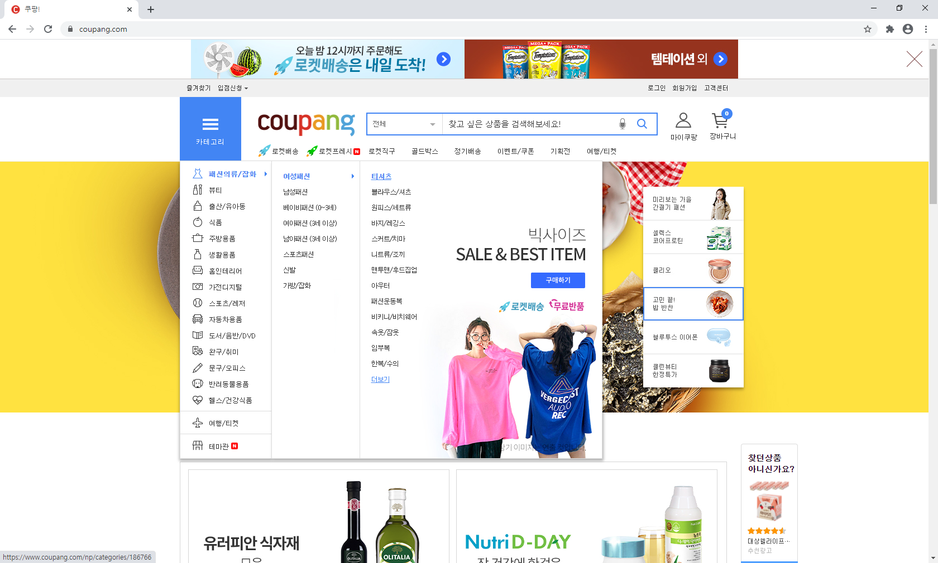
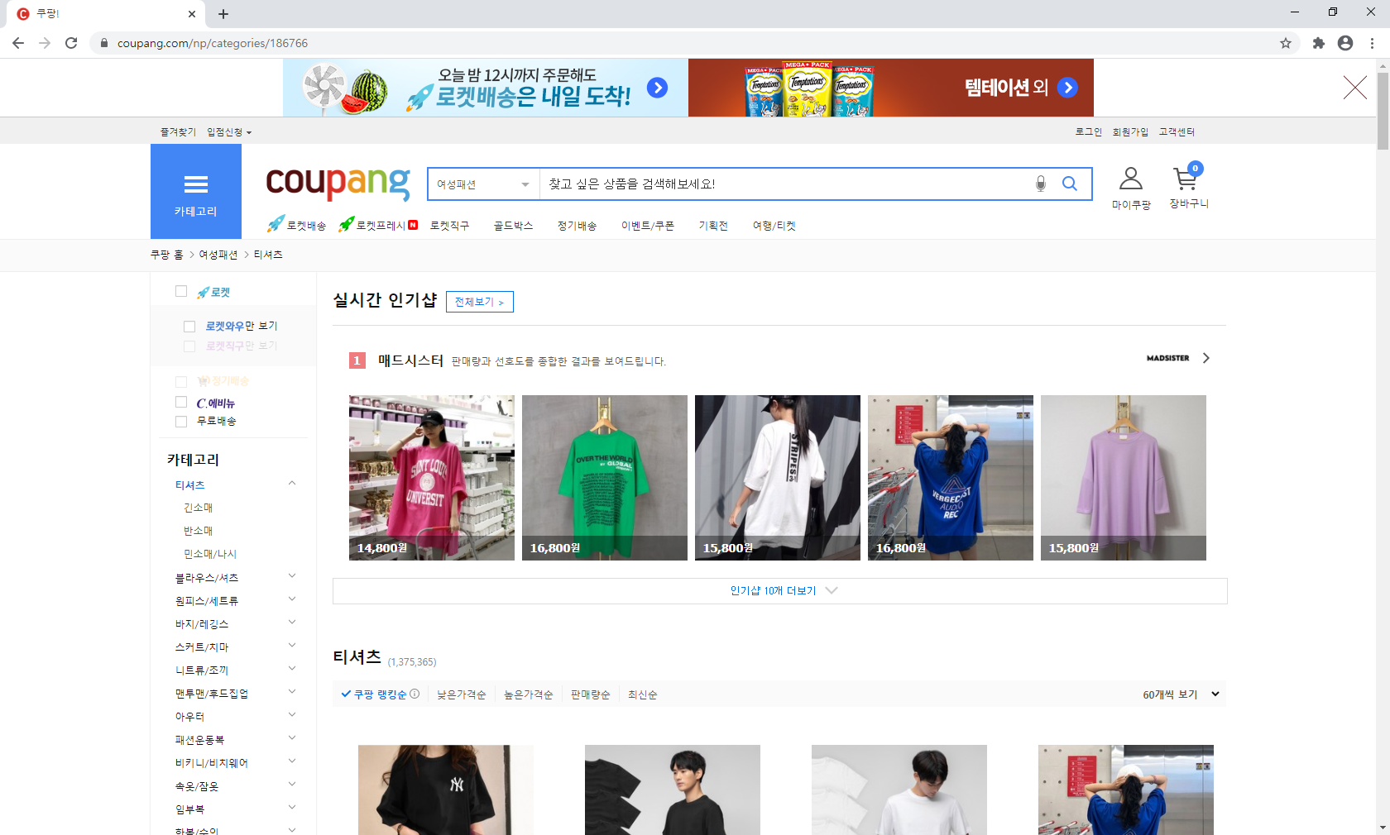
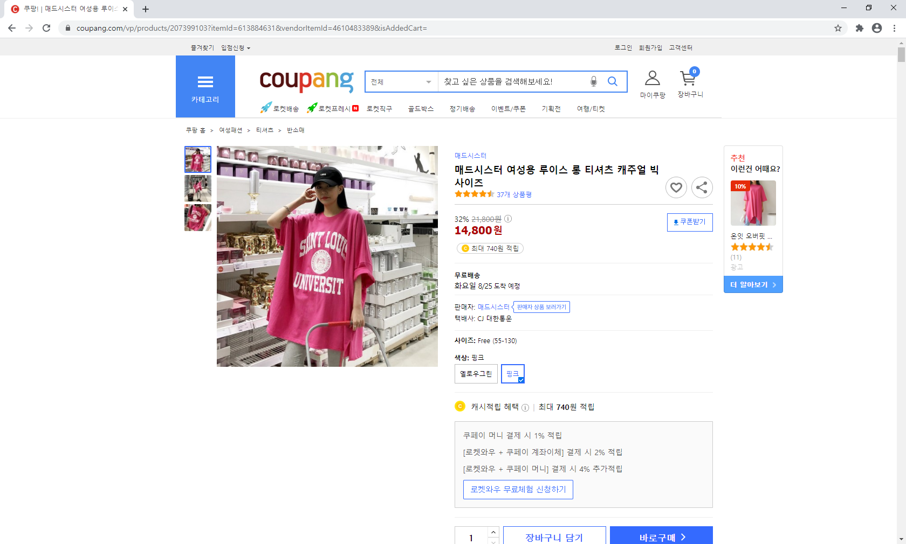
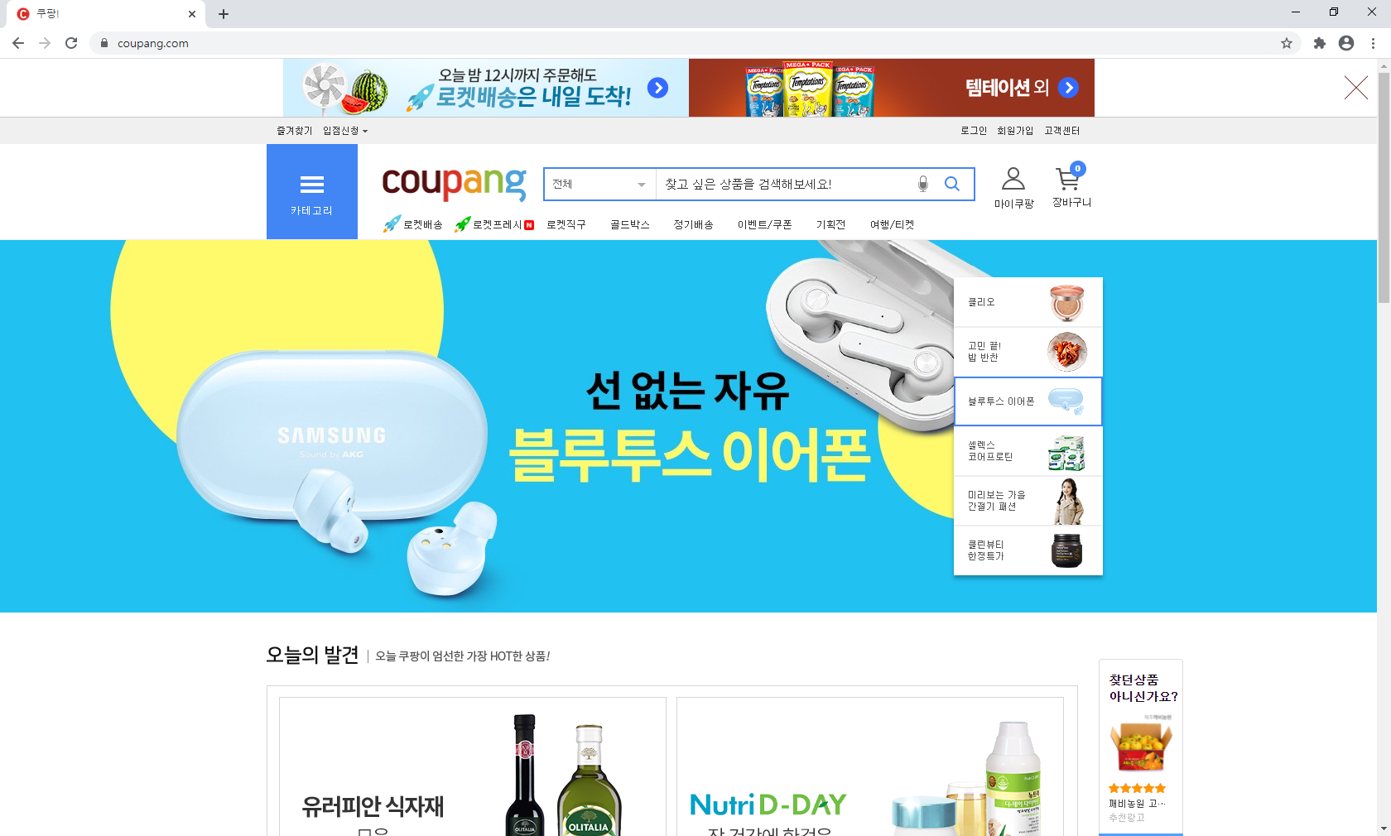

Part
01
프로젝트 개요 및 역할
Main Page
List Page
Detail Page
담당자 : 정승훈
담당자 : 문소민
담당자 : 이은송
전체 상품 목록
메뉴 카테고리, 검색 기능
회원가입 로그인 장바구니
카테고리 선택 또는 검색한 제품 목록
필터를 사용하여 해당 상품만 보여줌
제품 상세 정보 및 구매수량 선택
연관된 상품 목록

Slide 6







Part
02
개발기간 및 사용기술
개발 기간 2020.08.14~08.20
사용기술 Skill set
감사합니다
JavaScript, CSS semantic-ui react
ReactJsReactJs, Mobx, Router
Json
GitHub

Slide 7
Part
03
프로젝트 상세 - 구조
Store
App.js
Common store
Mainpage store
Listpage store
DetailPage store
Header
MainPage
ListPage
DetailPage
container
container
container
container
view
view
view
view
store
store
store
store

Slide 8
Part
03
프로젝트 상세 - DATA구조
code | Code name | JSON
id | KEY | [{ id : 201, category : "CATCLO", subCategory : "CLOWOM", name : "뉴욕멋쟁이 리버 브이 플리츠 롱원피스", imgUrl : "images/clothe/201.png", stock : 30, discount : 70, price : 62400, rating : 5, sale : 283, delivery : 1, status : 0 },…]
category | 카테고리
subCategory | 서브 카테고리
name | 상품명
imgUrl | 상품 이미지 URL
stock | 재고 수
discount | 할인 률
price | 가격
rating | 평점
sale | 판매량
delivery | 배송(무료:1 유료:0)
status | 상품상태(새 상품:1 중고상품:0)

Slide 9
Part
03
프로젝트 상세 – Main Page
Header
전체 품목별 BEST상품 조회
BEST상품 목록은 평점과 할인율 판매량을 기준으로
조회하며, 8개 까지만 조회한다.
각 상품 클릭 시 해당 상품 상세 페이지로 이동.
A
A
item
item
item
item
item
item
item
item
B
카테고리별 추천상품 조회
추천상품 목록은 카테고리별 평점과 판매량을 기준으로
조회하며, 18개 까지 조회한다.
각 상품 클릭 시 해당 상품 상세 페이지로 이동.
카테고리와 핫 키워드 에 맞게 조회 가능
B
Ca
te
go
ry
img
item
Item
item
item
item
item
Footer

Slide 10
Part
03
프로젝트 상세 – List Page
메인카테고리 클릭시 해당 서브카테고리 리스트
서브 카테고리 클릭시 해당 카테고리로 이동
무료배송/유료배송 선택하는 필터
새상품/중고상품 선택하는 필터
품절상품을 제외시키는 필터
최소가격, 최대가격 설정하여 검색할 수 있는 필터
별점 별로 검색가능한 필터
Header
A
filter
B
A
BEST
BEST
BEST
item
item
item
item
filter
item
item
item
item
filter
B
메인 카테고리 내 베스트 상품 조회
필터가 적용된 후의 결과값 조회
Paging
Footer

Slide 11
Part
03
프로젝트 상세 –Detail Page
Header
MainPage, ListPage에서 선택한 제품의 정보를 보여준다.
제품 정보는 제품의 이미지와 이름, 별점, 가격, 품절 상태 등을 보여준다.
제품을 구매할 수량을 선택할 수 있고, 할인이 적용된 금액과 총 제품 금액을 계산하여 보여준다.
A
A
image
Item Info
특가 상품 조회 해당 제품의 메인 카테고리에서 할인율이 가장 높은 상품 조회
서브 카테고리에 포함된 상품 조회
B
B
item
item
item
item
Footer

Slide 12
Part
04
프로젝트 시연 시나리오
회원관리
메인페이지
리스트페이지
상세페이지
회원가입
로그인
마이 몬팡
장바구니
BEST 아이템
추천 아이템
최근 본 상품
키워드 검색
카테고리 검색
카테고리별 필터링
배송방법
상품상태
품절상품
가격범위
평점
특가상품
추천상품
장바구니 등록
>>
>>
>>

Slide 13


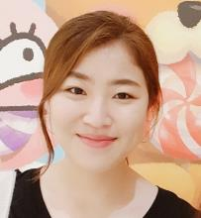
Part
05
프로젝트 후기
정승훈
적은 인원이어서 힘들 줄 알았지만 생각보다 결과물이 만족스럽게 나와서 더욱 뜻 깊은 프로젝트였다고 생각합니다.
배운 내용을 토대로 기본기를 갈고 닦을 수 있었던 시간이어서 저에게 많은 도움이 되었고, 열정적인 팀원분들과 즐겁게 마무리 할 수 있어서 좋은 시간 이었습니다.
A
적은 인원임에도 각자 맡은 바 잘 해주셔서 재밌고 보람되게 프로젝트를 진행 할 수 있었습니다. 이번 프로젝트를 통해 리액트를 활용하는 법을 잘 익힐 수 있어서 보람된 시간이었습니다. 다들 고생많으셨고 감사합니다!
문소민
이은송
단기간 프로젝트를 기획하면서 처음에는 어느 정도의 기능까지 구현할 수 있을지 막막함이 있었다. 하지만 처음에 페이지 구조와 데이터를 확실하게 잡아 놓은 덕에 추가 기능까지 잘 마무리 할 수 있었던 것 같다. 팀으로 프로젝트를 진행하며 내가 잘 못하는 부분을 다른 팀원들에게서 많이 배웠고, 직접 구현을 하면서 리엑트를 활용하여 프론트엔드를 구현하는 유익한 시간이었던 것 같다
B
C

Slide 14
「
Q&A
」

Slide 15
「
THANK YOU
」

